Slide 1
構造を確認しましょう。

Slide 2
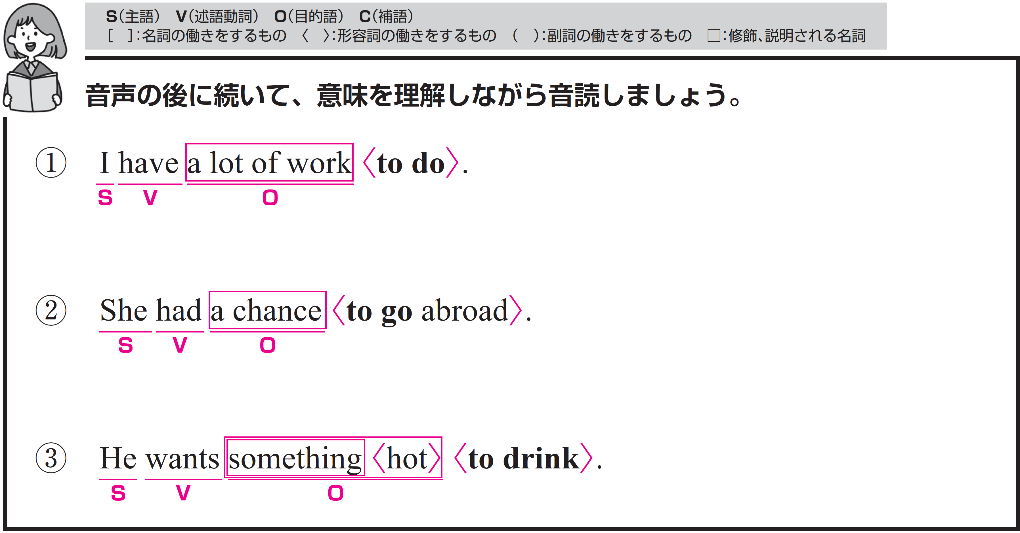
私にはするべき仕事がたくさんあります。
〇 I がS（主語）、have がV（動詞）、
a lot of work が O（目的語）です。
〇 to do は「するべき」という意味で、
形容詞のはたらきです。
a lot of work を修飾しています。

Slide 3
Target Sentence
FLASH
CARD
PRACTICE！

Slide 4

私には あります /
たくさんの仕事が / するべき /
I have /
a lot of work / to do. /

Slide 5
I [h---] /
a [l--] of work / [t-] [d-]. /

Slide 6
私には あります /
たくさんの仕事が / するべき /

Slide 7
私には あります /
たくさんの本が / 読むべき /
I have /
a lot of books / to read. /

Slide 8
I [h---] /
a [l--] [o-] books / [t-] [r---]. /

Slide 9
私には あります /
たくさんの本が / 読むべき /

Slide 10
私は 知っています /
たくさんの場所を / 見るべき /
I know /
many places / to see. /

Slide 11
I [k---] /
[m---] places / [t-] [s--]. /

Slide 12
私は 知っています /
たくさんの場所を / 見るべき /

Slide 13
彼女には外国へ行く機会がありました。
〇 She がS（主語）、had がV（動詞）、
a chance がO（目的語）です。
〇 to go abroad は「海外に行くための」という意味で、
形容詞のはたらきです。
a chance を修飾しています。

Slide 14
Target Sentence
FLASH
CARD
PRACTICE！

Slide 15
彼女には ありました /
機会が / 外国へ行く /
She had / a chance /
to go abroad. /

Slide 16
She [h--] / a chance /
[t-] [g-] abroad. /

Slide 17
彼女には ありました /
機会が / 外国へ行く /

Slide 18
彼女には ありました /
絶好の機会が /
ロンドンを訪れる /
She had / a big chance /
to visit London. /

Slide 19
[S--] [h--] / a big [c-----] /
[t-] [v----] London. /

Slide 20
彼女には ありました /
絶好の機会が /
ロンドンを訪れる /

Slide 21
ナミには あります /
お金が / 新しい服を買う /
Nami has / money /
to buy a new dress. /

Slide 22
Nami [h--] / money /
[t-] [b--] a new dress. /

Slide 23
ナミには あります /
お金が / 新しい服を買う /

Slide 24
彼は何か温かい飲み物をほしがっています。
〇 He がS（主語）、wants がV（動詞）、
something がO（目的語）です。
〇 hot は形容詞です。
「熱い」という意味をもち、something を修飾します。
ここでは、「何か熱いもの」という意味です。
〇 to drink は「飲むための」という意味で、
形容詞のはたらきです。
something （hot） を修飾しています。

Slide 25
Target Sentence
FLASH
CARD
PRACTICE！

Slide 26
彼は ほしがっています /
温かい 何かを / 飲むための /
He wants / something
hot / to drink. /

Slide 27
He [w----] / something hot / [t-] [d----]. /

Slide 28
彼は ほしがっています /
温かい 何かを / 飲むための /

Slide 29
彼は ほしがっています /
冷たい 何かを / 食べるための /
He wants / something
cold / to eat. /

Slide 30
He [w----] / [s--------] cold / [t-] [e--]. /

Slide 31
彼は ほしがっています /
冷たい 何かを / 食べるための /

Slide 32
ビルは 必要としています /
何かを / 書くための /
Bill needs / something / to write with. /

Slide 33
Bill [n----] / [s--------] / [t-] [w----] with. /

Slide 34
ビルは 必要としています /
何かを / 書くための /

